Slide 1
ФИЗИЧЕСКАЯ АКТИВНОСТЬ И ПАТОЛОГИЯ ВНУТРЕННИХ ОРГАНОВ
доктор медицинских наук,
профессор А.Н.Ильницкий

Slide 2
Движение как лекарство
важность физической активности, физических упражнений и кардиореспираторной тренировки в профилактике и лечении хронических заболеваний, таких как сердечно-сосудистая патология, ожирение, сахарный диабет 2 типа, снижение когнитивных способностей и многие виды рака, при одновременном укреплении иммунной системы, продолжительности жизни, долголетия и жизнеспособности;
термины "физические упражнения" и "физическая активность" обычно используются взаимозаменяемо, физические упражнения правильнее рассматривать как преднамеренная физическая активность, такая как аэробные тренировки, силовые тренировки или высокоинтенсивные интервальные тренировки;
физическая активность включает в себя не столько физические упражнения, сколько обычную профессиональную и/или домашнюю деятельность.

Slide 3
Экзеркины
факторы, опосредующие пользу физических упражнений, давно признаны;
молочная кислота, ее секреция в скелетных мышцах была выявлена более 100 лет назад;
в 1961 году Гольдштейн предположил о существовании неинсулинового гуморального фактора, который регулирует влияние физических упражнений на утилизацию глюкозы скелетными мышцами и печенью;
в настоящее время теория экзеркинов активно разрабатывается.

Slide 4
История изучения экзеркинов
так как скелетные мышцы составляют примерно треть массы тела и играют важную роль в физических упражнениях, то эффекты физической активности первоначально приписывались миокинам;
миокин IL-6 был наиболее широко изучен с момента его открытия в 2000 году;
с физической нагрузкой связаны другие гуморальные факторы, с источниками из сердца (кардиокины), печени (гепатокины), белой жировой ткани (WAT; адипокины) и коричневой жировой ткани (BAT; батокины), нервной системы (нейрокины);
гормоны с локальными аутокринными эффектами (влияющими на исходную клетку) и паракринные эффекты (воздействующие на соседние клетки);
экзеркины включают широкий спектр сигнальных молекул, включая цитокины, нуклеиновые кислоты (микроРНК 17, мРНК и митохондриальную ДНК), липиды и другие метаболиты.

Slide 5
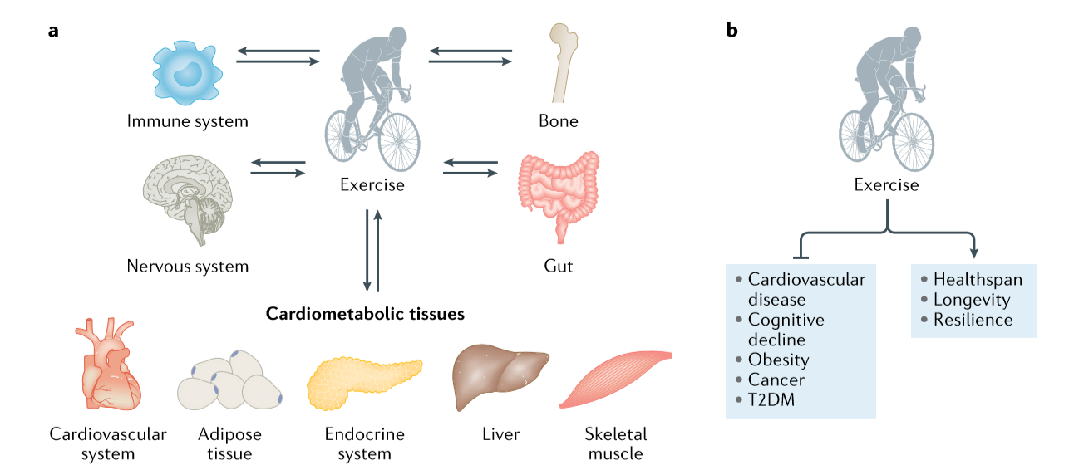
Эффекты экзеркинов

Slide 6
Универсальна ли польза?
контекст физических упражнений: время выполнения упражнений относительно циркадных ритмов, состояние питания натощак или состав рациона питания после тренировки влияют на метаболические исходы;
генетика: исследование "Здоровье, факторы риска, физические упражнения и генетика" (HERITAGE) включало 20 недель контролируемой аэробной тренировки у 481 здоровых взрослых людей из 98 семей в двух поколениях;
максимальная оценка наследуемости реакции на аэробную способность составила примерно 47%;
постоянные тренировки сопровождались "отсутствием реакции" с точки зрения улучшения аэробных возможностей у ~ 20%, 7-15% людей продемонстрировали "неблагоприятную реакцию" в отношении изменений систолического артериального давления, а также уровней холестерина ЛПВП, триглицеридов и инсулина натощак;
таргетная тренировка на основе выявления уровня экзеркинов.

Slide 7
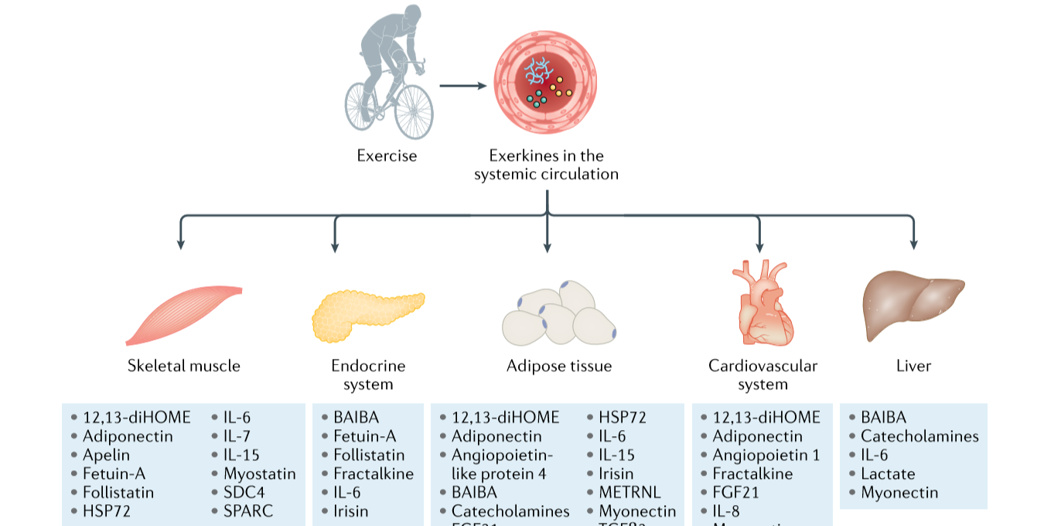
Экзеркины и кардиометаболическое здоровье 1

Slide 8
Экзеркины и кардиометаболическое здоровье 2
снижение риска кардиометаболических заболеваний и смертности;
физические упражнения смягчают традиционные факторы риска сердечно-сосудистых заболеваний, такие как ожирение и дислипидемия, эти преимущества не полностью объясняют влияние физических упражнений на кардиометаболическое здоровье;
влияние на системное воспаление, нарушение энергетического баланса;
усиление ангиогенеза и снижение выраженности ишемических явлений;
улучшение функции эндотелия: взаимодействие между эндотелием и установленными экзеркинами, такими как оксид азота52 и VEGF27, влияет на сосудистый тонус, воспаление, регенерацию и тромбоз и играет важную роль в сердечно-сосудистой и общей жизнеспособности.

Slide 9
Печень
физические упражнения уменьшают стеатоз печени независимо от потери веса;
печень - источник многих циркулирующих белков, при этом ~2500 секретируемых печенью белков идентифицированы с использованием современных технологий жидкостной хроматографии и масс-спектроскопии;
источник многих острых цитокинов, чувствительных к физической нагрузке, эти экзеркины влияют на метаболизм глюкозы и/или липидов (например, ангиопоэтин-подобный белок 4 у людей и животных моделей), потемнение белой жировой ткани (FGF21 в мышиной модели), липолиз ((FGF21 у людей и мышиная модель) и поддержание клеточного гомеостаза (белок теплового шока 72 у людей).

Slide 10
Микробиота кишечника
регулярные физические нагрузки изменяют состав и функциональные возможности кишечной микробиоты независимо от диеты;
увеличение доступности короткоцепочечных жирных кислот, в частности бутирата;
при прекращении тренировок изменения в микробиоте были в значительной степени обращены вспять при повторном измерении после 6-недельного «сидячего» образа жизни;
механизмы изменения микробиоты: изменение экспрессии генов внутриэпителиальных лимфоцитов для более благоприятного профиля воспаления, влияние на кровоток в кишечнике, изменение выделения желчных кислот.

Slide 11
Воздействие на микробиоту
пробиотические добавки Saccharomyces boulardii, Lactobacillus casei LC122, Bifidobacterium longum BL986, Lactobacillus paracasei PS23, Lactobacillus salivarius SA-03, Lactobacillus plantarum TWK10, и Bifidobacterium longum OLP-01 улучшают регенерацию мышц;
куркумин в качестве пребиотика улучшал состав микробиоты кишечника, мышечную массу и функции;
диета с высоким содержанием доступных для микробиоты углеводов, устричный полипептид и кефир, состоящий из молочнокислых бактерий, повышают мышечную массу и / или производительность за счет перемещения кишечных микробов;
6-недельный курс упражнений увеличивал количество фекального бутирата и оказывал положительное влияние на мышечную функцию.

Slide 12
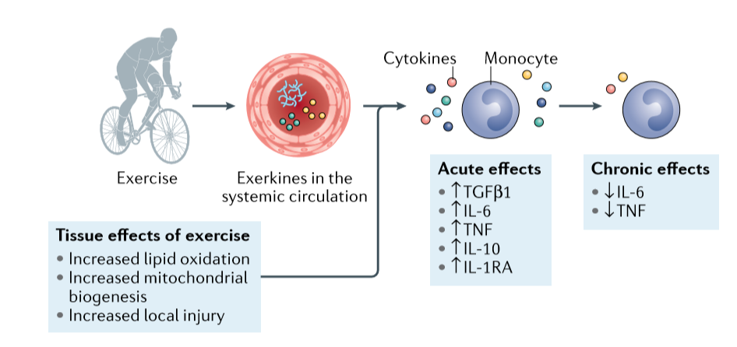
Экзеркины и иммунная система

Slide 13
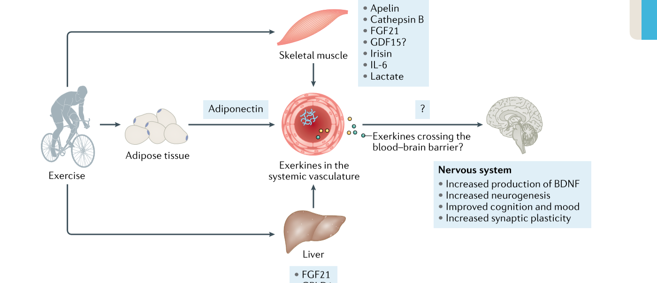
Экзеркины и нервная система

Slide 14
Экзеркины и когнитивные способности
на протяжении всего жизненного цикла;
дети и подростки от 6 до 17 лет – увеличение содержания нейротрофического фактора мозга – увеличение объема гиппокампа, белового вещества – коррекция настроения;
от 18 до 50 лет – улучшение настроения за счет модуляции продукции нейротрофического фактора мозга;
люди старше 50 лет – увеличение продукции нейротрофического фактора мозга и инсулиноподобного фактора роста – 1 – улучшение структуры головного мозга (серое вещество, белое вещество и гиппокамп) – улучшение сна и настроения.

Slide 15
ОЦЕНКА СТАТУСА
ФИЗИЧЕСКОЙ АКТИВНОСТИ

Slide 16
Домены физической активности
способность к ходьбе;
баланс;
кардиореспираторная выносливость;
гибкость;
мышечная сила;
ловкость.

Slide 17
Способность к ходьбе
тест с 6-минутной ходьбой - ставится задача пройти как можно большую дистанцию за 6 минут в собственном темпе, после чего пройденное расстояние регистрируется. Исследуемому разрешено замедлять темп и останавливаться во время теста, но при наличии возможности следует сразу возобновлять ходьбу, поскольку секундомер при этом не останавливается, по истечении 6 минут определяется, сколько метров пройдено;
максимальная скорость ходьбы;
цифровые анализаторы походки;
правило 400 метров за 15 минут.

Slide 18
Баланс и равновесие
оценка баланса в позе Ромберга;
тест Фламинго;
тандем тест.

Slide 19
Тест Фламинго 1
испытуемый снимает обувь и занимает исходное положение: стойка на одной ноге, вторая сгибается в колене и прижимается стопой к внутренней стороне колена опорной ноги, руки на поясе;
по готовности испытуемый отрывает пятку опорной ноги от пола, в это же время запускается секундомер;
задача сохранять данную позу настолько долго, насколько это возможно;
секундомер останавливается в случаях:
а) рука (руки) была убрана с пояса;
б) совершён поворот на опорной ноге в любую из сторон;
в) потерян контакт между стопой второй ноги и коленом опорной;
г) совершено касание пяткой опорной ноги пола.
полученный результат фиксируется в секундах.

Slide 20
Тест Фламинго 2

Slide 22
Кардиореспираторная выносливость
эргометрия (велотренажер или тредмил);
3 – 4 минутный степ-тест.

Slide 23
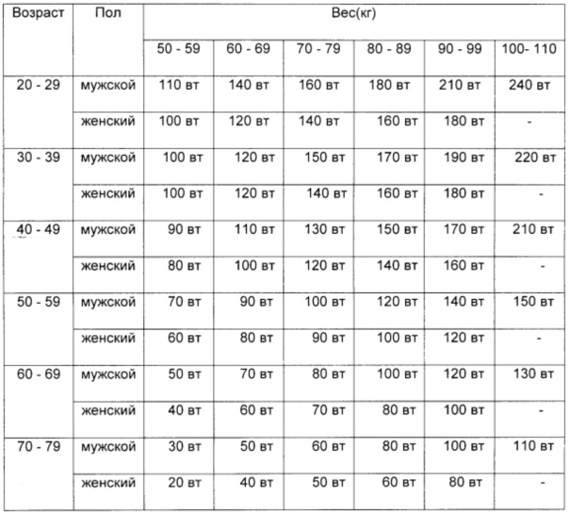
Оценка толерантности к физической нагрузке (велоэргомертрия)

Slide 24
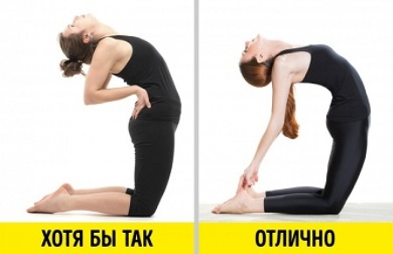
Гибкость

Slide 25
Мышечная сила
оценка силы кисти (динамометрически);
оценка силы мышц ног по величине прыжка;
сила мышц спины (сгибание/разгибание – величина амплитуды);
подъем по лестнице;
сила голени и предплечья (по силе сопротивления);
подъем со стула.

Slide 26
Ловкость

Slide 27
ДВИЖЕНИЕ КАК ЛЕКАРСТВО

Slide 28
Состояние дел по уровню физической активности (ВОЗ)
более четверти взрослого населения мира (1,4 миллиарда взрослых) недостаточно физически активны;
приблизительно у каждой третьей женщины и каждого четвертого мужчины отсутствует достаточный для сохранения здоровья уровень физической активности;
уровни недостаточной физической активности населения в странах с высоким уровнем дохода в два раза выше, чем в странах с низким уровнем дохода;
с 2001 года уровни физической активности во всем мире не повысились;
в текущий период в странах с высоким уровнем дохода распространенность недостаточной физической активности увеличилась на 5% (с 31,6% до 36,8%).

Slide 29
Польза физической активности: взрослые и пожилые люди
снижение смертности от всех причин, в том числе от сердечно-сосудистых заболеваний;
-//- заболеваемости гипертонией;
-//- заболеваемости раком отдельных локализаций (рак мочевого пузыря, груди, толстой кишки, эндометрия, аденокарцинома, рак желудка и почек);
-//- заболеваемости сахарным диабетом 2-го типа;
профилактика синдрома падений;
улучшение психического здоровья (уменьшает симптомы депрессии);
-//- когнитивного здоровья;
-//- сна;
повышение эффективности мер по уменьшению степени ожирения.

Slide 30
Польза физической активности: беременные женщины и женщины в послеродовом периоде
Физическая активность благоприятно отражается на следующих показателях, связанных со здоровьем матери и плода: снижаются риски
преэклампсии,
гестационной гипертензии,
гестационного диабета (снижение риска на 30%),
чрезмерного гестационного увеличения массы тела,
осложнений при родах,
послеродовой депрессии,
уменьшается количество осложнений у новорожденных;
при этом физическая активность не оказывает негативного влияния на вес ребенка при рождении и не повышает риск мертворождения.

Slide 31
Объем физической активности: взрослые до 64 лет 1
уделять аэробной физической активности умеренной интенсивности не менее 150‑300 минут в неделю;
или аэробной физической активности высокой интенсивности не менее 75‑150 минут в неделю; или уделять время аналогичному по нагрузке сочетанию физической активности средней и высокой интенсивности в течение недели;
а также дважды в неделю или чаще уделять время физической активности средней или высокой интенсивности, направленной на развитие мышечной силы всех основных групп мышц, так как это приносит дополнительную пользу здоровью;

Slide 32
Объем физической активности: взрослые до 64 лет 2
можно увеличить время, уделяемое аэробной физической активности умеренной интенсивности, с тем чтобы оно составило более 300 минут; или уделять аэробной физической активности высокой интенсивности более 150 минут в неделю; или уделять время аналогичному по нагрузке сочетанию физической активности средней и высокой интенсивности в течение недели, так как это приносит дополнительную пользу здоровью;
следует ограничить время, проводимое в положении сидя или лежа. Замена пребывания в положении сидя или лежа физически активной деятельностью любой интенсивности (в том числе низкой интенсивности) приносит пользу здоровью;
чтобы уменьшить вредное воздействие на здоровье в основном малоподвижного образа жизни, все взрослые и пожилые люди должны стремиться превысить рекомендуемые уровни физической активности средней и высокой интенсивности.

Slide 33
Объем физической активности: взрослые старше 65 лет
то же самое, что и взрослым предыдущей категории;
в рамках своей еженедельной физической активности пожилым людям рекомендуется 3 раза в неделю или чаще уделять время разнообразной многокомпонентной физической активности, в которой основной упор делается на тренировки по улучшению функционального равновесия и силовые тренировки умеренной и большей интенсивности, в целях повышения функциональных возможностей и предотвращения падений.

Slide 34
Беременные женщины и женщины в послеродовом периоде
Всем беременным женщинам и женщинам в послеродовом периоде, не имеющим противопоказаний, рекомендуется:
уделять аэробной физической активности умеренной интенсивности не менее 150 минут в неделю;
включать различные виды физической активности с аэробной нагрузкой и направленные на развитие мышечной силы;
рекомендуется ограничить время, проводимое в положении сидя или лежа. Замена пребывания в положении сидя или лежа физически активной деятельностью любой интенсивности (в том числе низкой интенсивности) приносит пользу для здоровья.

Slide 35
С чего начать?
«браться за себя» лучше начинать с нагрузок анаэробного характера – упражнений на сопротивление;
затем подключать аэробные упражнения в объемах не меньших, чем указано в предыдущих слайдах;
после устойчивых занятий с нагрузками на сопротивление и аэробными физическими упражнениями можно добавить упражнения на растяжки (стретчинг), а людям старших возрастных групп рекомендованы упражнения на баланс (например, гимнастика тай-ши);
современный принцип – организовать время так, чтобы малейшие паузы заполнялись физической активностью (ни минуты покоя).

Slide 36
Физическая активность (определение)
Физическая активность - это любые движения тела при помощи мышечной силы, сопровождающиеся расходом энергии, включая физическую активность на работе, в свободное время, а также обычные виды ежедневной физической деятельности.

Slide 37
Интенсивность физической активности
Интенсивность физической активности - это темп занятий физической активностью или величина усилий, необходимых для осуществления какого-либо вида активности или упражнения. Ее можно охарактеризовать словами: насколько напряженно работает человек для выполнения определенного вида активности.

Slide 38
Метаболический эквивалент
Метаболический эквивалент (МЕТ) - отношение уровня метаболизма человека во время физической активности к уровню его метаболизма в состоянии покоя;
один МЕТ – это количество энергии, затрачиваемое человеком в состоянии покоя и эквивалентное сжиганию 1 ккал/кг/час;
умеренно активный человек сжигает в 3-6 раз больше калорий (3-6 МЕТ);
высоко активный человек – более чем в 6 раз (>6 MET).

Slide 39
Физическая активность умеренной интенсивности
быстрая ходьба;
танцы;
работа в саду;
работа по дому и хозяйству;
традиционная охота и сбор урожая;
активные игры и спортивные занятия с детьми/прогулки с домашними животными;
основные строительные работы (например, кровельные или малярные работы);
перенос/перемещение предметов умеренной тяжести (менее 20 кг).

Slide 40
Физическая активность высокой интенсивности
бег;
энергичный подъем в гору/восхождение;
быстрая езда на велосипеде;
аэробика;
быстрое плавание;
спортивные соревнования и игры (например, традиционные игры, футбол, волейбол, хоккей, баскетбол);
энергичная работа с лопатой или рытье канав;
перенос/перемещение тяжестей (более 20 кг).

Slide 41
Биохимия счастья: положительные эффекты физической активности 1
увеличение количество шагов – положительная динамика уровня холестерина;
аэробные нагрузки короткой интенсивности – снижение риска сердечно-сосудистой патологии;
аэробные нагрузки и упражнения на сопротивление (4 недели) – снижение жесткости стенки аорты;

Slide 42
Биохимия счастья: положительные эффекты физической активности 2
велотренировки (4 недели) – снижение уровня триглицеридов плазмы;
сочетание аэробных нагрузок и упражнений на сопротивление – мобилизация жира и увеличение аэробного резерва;
короткие анаэробные нагрузки (на сопротивление) – снижение артериального давления и замедление частоты сердечных сокращений;

Slide 43
Биохимия счастья: положительные эффекты физической активности 3
упражнения на сопротивление – снижение мышечной слабости, увеличение чувствительности к инсулину; повышение качества жизни.

Slide 46
Fitrace
травмы опорно-двигательного аппарата, аритмии и внезапная сердечная смерть, инфаркт миокарда, бронхоконстрикция;
синдром перетренированности, то есть дезадаптация к чрезмерным физическим нагрузкам без адекватного отдыха;
длится месяцами, включая тяжелые симптомы на эндокринном, а также иммунологическом, неврологическом и психологическом уровнях;
повышение уровня гормонов стресса, противовоспалительных цитокинов и активных форм кислорода;
инфекции верхних дыхательных путей

Slide 47
Гиподинамия

Slide 48
ПЕРСПЕКТИВЫ

Slide 49
Искусственный интеллект
свойство интеллектуальных систем выполнять творческие функции, которые традиционно считаются прерогативой человека;
наука и технология создания интеллектуальных машин, в том числе интеллектуальных компьютерных программ;
связан со сходной задачей использования компьютеров для понимания человеческого интеллекта, но не обязательно ограничивается биологически правдоподобными методами;
в гериатрии – роботы, общающиеся с пациентами с деменцией; тревожные сигналы при падениях; моделирование среды проживая для повышения функциональности.

Slide 50
Искусственный интеллект в спорте
съёмка матчей без оператора;
отбор игроков в команды;
продвижение матчей и маркетинг;
персонализированные тренировки;
подбор стратегий для матча;
прогнозирование длительности восстановления при спортивной травме;
прогнозирование исходов матчей.

Slide 51
Персонификация занятий и диет

Slide 52
Жизнеспособность мышц на протяжении жизненного цикла: от клетки до общества
со старением снижается мышечная масса и функции, причем к восьмому десятилетию жизни теряется до половины мышечной массы, что приводит к ограничению подвижности, падениям, переломам;
на старение мышц влияют не только врожденные генетические факторы, но и физическое и социальное окружение человека;
подход обратного инжиниринга, чтобы понять пути развития мышц, дифференциации и последующего снижения;
сферы изучения: метаболизм, регенеративная медицина, наука о геноме, эпигенетика, математика, социальные науки, неравенство в области здравоохранения, биотехнологии, фармацевтика.

Slide 53
Ликвидация неравенств в области физической активности
число лет, прожитых в состоянии хорошего здоровья в пожилом возрасте, ниже в социально неблагополучных общинах или общинах этнических меньшинств;
физическая активность помогает улучшить физические и умственные функции и может обратить вспять некоторые последствия хронических заболеваний, чтобы пожилые люди оставались мобильными и независимыми;
люди из социально неблагополучных групп или групп этнических меньшинств имеют более низкую физическую активность и недостаточно представлены в исследованиях;
объединение подходов к исследованиям на молекулярном, клеточном и популяционном уровнях для выявления и устранения физических, экологических и психосоциальных барьеров, препятствующих физически активному образу жизни.

Slide 54
#продолжение будет #неуязвимые

Slide 55
СПАСИБО ЗА ВНИМАНИЕ!

